Slide 1
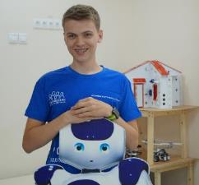
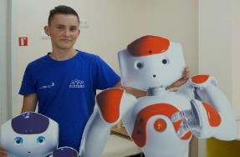
Система для автоматизированной сдачи норм комплекса ГТО «Гепард»
Муниципальное бюджетное образовательное учреждение дополнительного образования «Дворец детского (юношеского) творчества»
Авторы: Шкляев Евгений, Останин Михаил
Руководитель:
Чернов Павел Михайлович
Консультант:
Азиатцва Алена Вениаминовна
Ижевск, 2017г

Slide 2
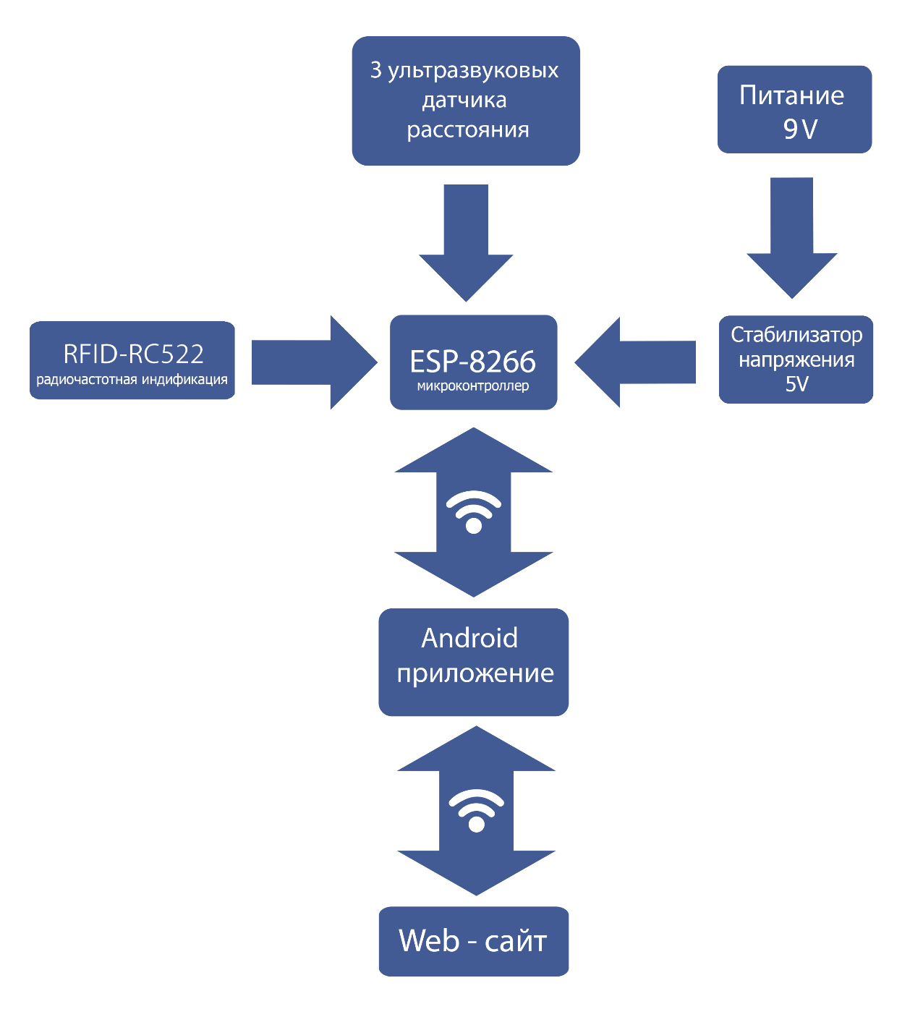
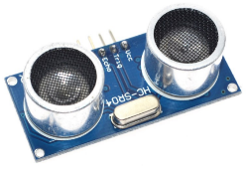
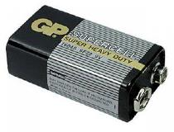
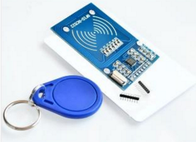
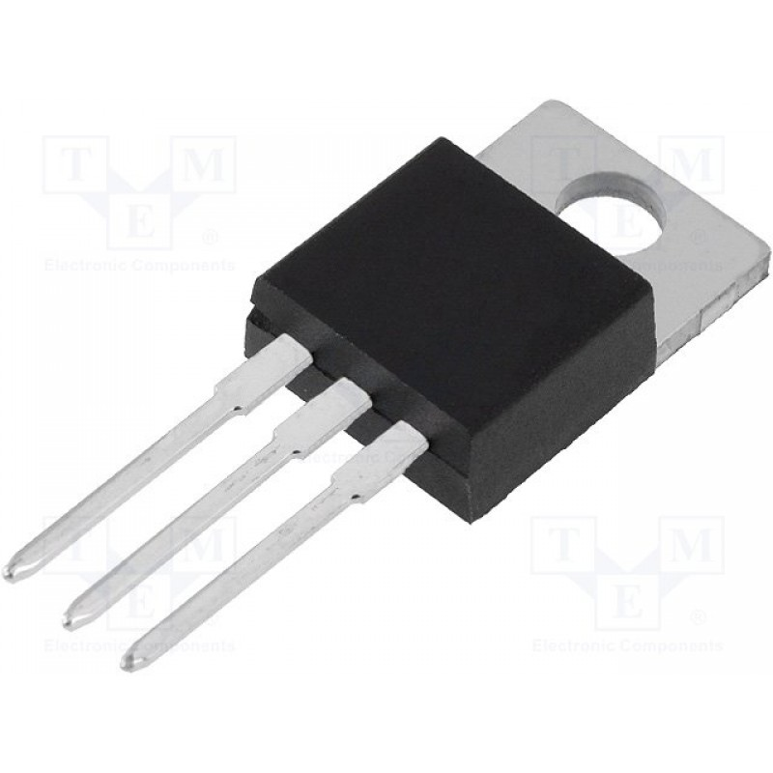
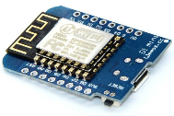
Мобильное приложение «Гепард»
Сайт: http://izhgepard.ru

Slide 3
